Slide 1
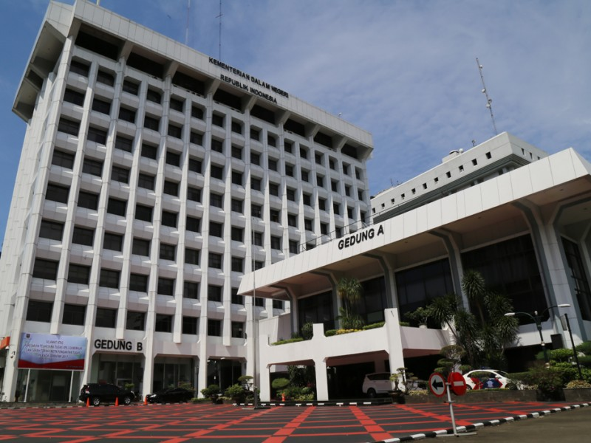
KEMENTERIAN DALAM NEGERI
REPUBLIK INDONESIA
Pelatihan Pengukuran Indeks Pengelolaan Keuangan Daerah Provinsi dan Kabupaten/Kota Se-Jambi
Usna Aning Yulianti.,S.Si.
Kementerian Dalam Negeri

Slide 2
KEMENTERIAN DALAM NEGERI
REPUBLIK INDONESIA
DASAR HUKUM
Permendagri No.19 Tahun 2020 tentang Pengukuran Indeks Pengelolaan Keuangan Daerah

Slide 3
KEMENTERIAN DALAM NEGERI
REPUBLIK INDONESIA
TUJUAN PENGUKURAN IPKD
Pasal 2 Permendagri No. 19 Tahun 2020
mengukur kinerja tata kelola keuangan daerah yang efektif, efisien, transparan dan akuntabel dalam periode tertentu;
memacu dan memotivasi pemerintah provinsi dan kabupaten/kota dalam meningkatkan kinerja pengelolaan keuangan daerah;
melakukan publikasi atas hasil pengukuran Indeks Pengelolaan Keuangan Daerah bagi pemerintah daerah provinsi, kabupaten, dan kota;
memberikan penghargaan kepada pemerintah daerah yang memiliki indeks pengelolaan keuangan daerah yang terbaik;
meningkatkan peran Aparat Pengawasan Intern Pemerintah dalam mewujudkan pengawasan pengelolaan keuangan daerah yang transparan dan akuntabel.

Slide 4
KEMENTERIAN DALAM NEGERI
REPUBLIK INDONESIA
DIMENSI DAN INDIKATOR INDEKS PKD
2. PENGALOKASIAN anggaran belanja dalam apbd
1. kesesuaian dokumen perencanaan dan penganggaran
Alokasi jumlah belanja untuk fungsi pendidikan min 20% dari APBD
Alokasi jumlah belanja untuk urusan kesehatan min 10% dari APBD
Alokasi jumlah belanja untuk infrastruktur yang langsung dalam alokasi Dana Transfer min 25% dari DTU
Alokasi jumlah belanja untuk memenuhi SPM sesuai perundang-undangan
Kesesuaian program RPJMD & RKPD
Kesesuaian program RKPD & KUA- PPAS
Kesesuaian Program KUA-PPAS & APBD
Kesesuaian Pagu RKPD & KUA-PPAS
Kesesuaian Pagu KUA-PPAS & APBD
15
20
3. Transparansi keuangan daerah
4. PENYERAPAN ANGGARAN
20
Ketepatan waktu pengungkapan
Keteraksesan
15
Belanja Transfer daerah
Belanja Operasional
Belanja Modal
Belanja tak terduga
5. KONDISI KEUANGAN DAERAH
15
15
Kemandirian keuangan
Solvabilitas jangka panjang
Fleksibilitas keuangan
Solvabilitas layanan
Solvabilitas Operasional
Solvabilitas jangka pendek
6. OPINI BPK ATAS LKPD
Pengukuran dilakukan terhadap hasil opini BPK terhadap LKPD selama 3 tahun berturut-turut.

Slide 5
KEMENTERIAN DALAM NEGERI
REPUBLIK INDONESIA
SUMBER DATA IPKD
PROVINSI
KABUPATEN/KOTA
PENGUKURAN INDEKS PENGELOLAAN KEUANGAN DAERAH
Bappeda Provinsi terkait dokumen RPJMD dan RKPD;
Badan Pengelola Keuangan Provinsi terkait KUA-PPAS, APBD, dan LKPD
Dinas Kominfo Provinsi sebagai pengelola website Pemda, terkait transparansi dokumen pengelolaan keuandan daerah
Inspektorat Daerah Provinsi terkait Opini BPK atas LKPD
Bappeda Kab/Kota terkait dokumen RPJMD dan RKPD;
Badan Pengelola Keuangan Kab/Kota terkait KUA-PPAS, APBD, dan LKPD
Dinas Kominfo Kab/Kota sebagai pengelola website Pemda, terkait transparansi dokumen pengelolaan keuandan daerah
Inspektorat Daerah Kab/Kota terkait Opini BPK atas LKPD

Slide 6
KEMENTERIAN DALAM NEGERI
REPUBLIK INDONESIA
APLIKASI PENGUKURAN INDEKS PENGELOLAAN KEUANGAN DAERAH
alamat web: http://ipkd-bpp.kemendagri.go.id/
Instansi | Username | Password
Provinsi Jambi | jambi_15 | 123456
Kabupaten Batanghari | batanghari_1504 | 123456
Kabupaten Bungo | bungo_1508 | 123456
Kabupaten Kerinci | kerinci_1501 | 123456
Kabupaten Merangin | merangin_1502 | 123456
Kabupaten Muaro Jambi | muarojambi_1505 | 123456
Kabupaten Sarolangun | sarolangun_1503 | 123456
Kabupaten Tanjung Jabung Barat | tanjungjabungbarat_1506 | 123456
Kabupaten Tanjung Jabung Timur | tanjungjabungtimur_1507 | 123456
Kabupaten Tebo | tebo_1509 | 123456
Kota Jambi | tebo_1509 | 123456
Kota Sungai Penuh | kotasungaipenuh_1572 | 123456
Daftar Username dan Password Provinsi Jambi dan Kabupaten/Kota se-Jambi

Slide 7
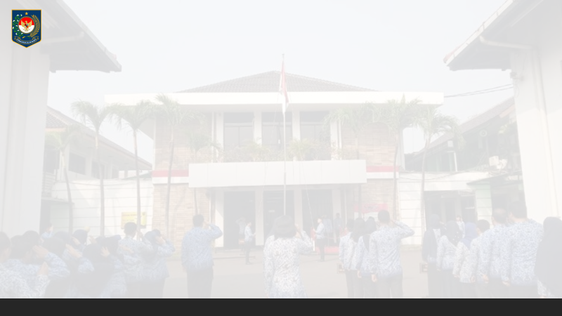
EVALUASI PENGINPUTAN DATA IPKD
PROVINSI JAMBI
TAHUN 2018
No. | PROVINSI | Keterangan
 |  | Dim. 1 | Dim. 2 | Dim. 3 | Dim. 4 | Dim. 5 | Dim. 6
1 | Provinsi Jambi | - | - | * | V | V | *
2 | Kabupaten Batanghari | V | V | * | V | V | V
3 | Kabupaten Bungo | V | - | * | V | V | *
4 | Kabupaten Kerinci | * | - | - | - | - | -
5 | Kabupaten Merangin | - | V | * | V | V | *
6 | Kabupaten Muaro Jambi | * | - | - | - | - | *
7 | Kabupaten Sarolangun | * | V | * | V | V | V
8 | Kabupaten Tanjung Jabung Barat | - | - | - | V | V | *
9 | Kabupaten Tanjung Jabung Timur | V | V | V | V | V | *
10 | Kabupaten Tebo | V | V | - | V | V | *
11 | Kota Jambi | V | V | * | V | V | *
12 | Kota Sungai Penuh | - | V | * | V | V | *
INPUT DATA SESUAI
INPUT DATA TIDAK LENGKAP/TIDAK SESUAI
TIDAK INPUT DATA

Slide 8
EVALUASI PENGINPUTAN DATA IPKD
PROVINSI JAMBI
TAHUN 2019
No. | PROVINSI | Keterangan
 |  | Dim. 1 | Dim. 2 | Dim. 3 | Dim. 4 | Dim. 5 | Dim. 6
1 | Provinsi Jambi | - | - | * | V | V | *
2 | Kabupaten Batanghari | V | V | * | V | V | V
3 | Kabupaten Bungo | * | - | * | V | V | *
4 | Kabupaten Kerinci | * | - | - | - | - | -
5 | Kabupaten Merangin | - | V | * | V | V | *
6 | Kabupaten Muaro Jambi | * | - | - | - | - | *
7 | Kabupaten Sarolangun | * | V | * | V | V | V
8 | Kabupaten Tanjung Jabung Barat | - | - | - | V | V | *
9 | Kabupaten Tanjung Jabung Timur | V | V | V | V | V | *
10 | Kabupaten Tebo | V | V | - | V | V | *
11 | Kota Jambi | V | V | * | V | V | *
12 | Kota Sungai Penuh | - | V | * | V | - | *
INPUT DATA SESUAI
INPUT DATA TIDAK LENGKAP/TIDAK SESUAI
TIDAK INPUT DATA

Slide 9
EVALUASI PENGINPUTAN DATA IPKD
PROVINSI JAMBI
TAHUN 2020
No. | PROVINSI | Keterangan
 |  | Dim. 1 | Dim. 2 | Dim. 3 | Dim. 4 | Dim. 5 | Dim. 6
1 | Provinsi Jambi | - | - | * | V | V | V
2 | Kabupaten Batanghari | V | V | * | V | V | V
3 | Kabupaten Bungo | * | - | * | V | V | *
4 | Kabupaten Kerinci | * | - | - | - | - | -
5 | Kabupaten Merangin | - | V | * | V | V | V
6 | Kabupaten Muaro Jambi | * | - | - | - | - | V
7 | Kabupaten Sarolangun | * | V | * | V | V | V
8 | Kabupaten Tanjung Jabung Barat | - | - | - | V | V | V
9 | Kabupaten Tanjung Jabung Timur | V | V | V | V | V | V
10 | Kabupaten Tebo | V | V | - | V | V | V
11 | Kota Jambi | V | V | * | V | V | V
12 | Kota Sungai Penuh | - | V | * | V | V | V
INPUT DATA SESUAI
INPUT DATA TIDAK LENGKAP/TIDAK SESUAI
TIDAK INPUT DATA

Slide 10
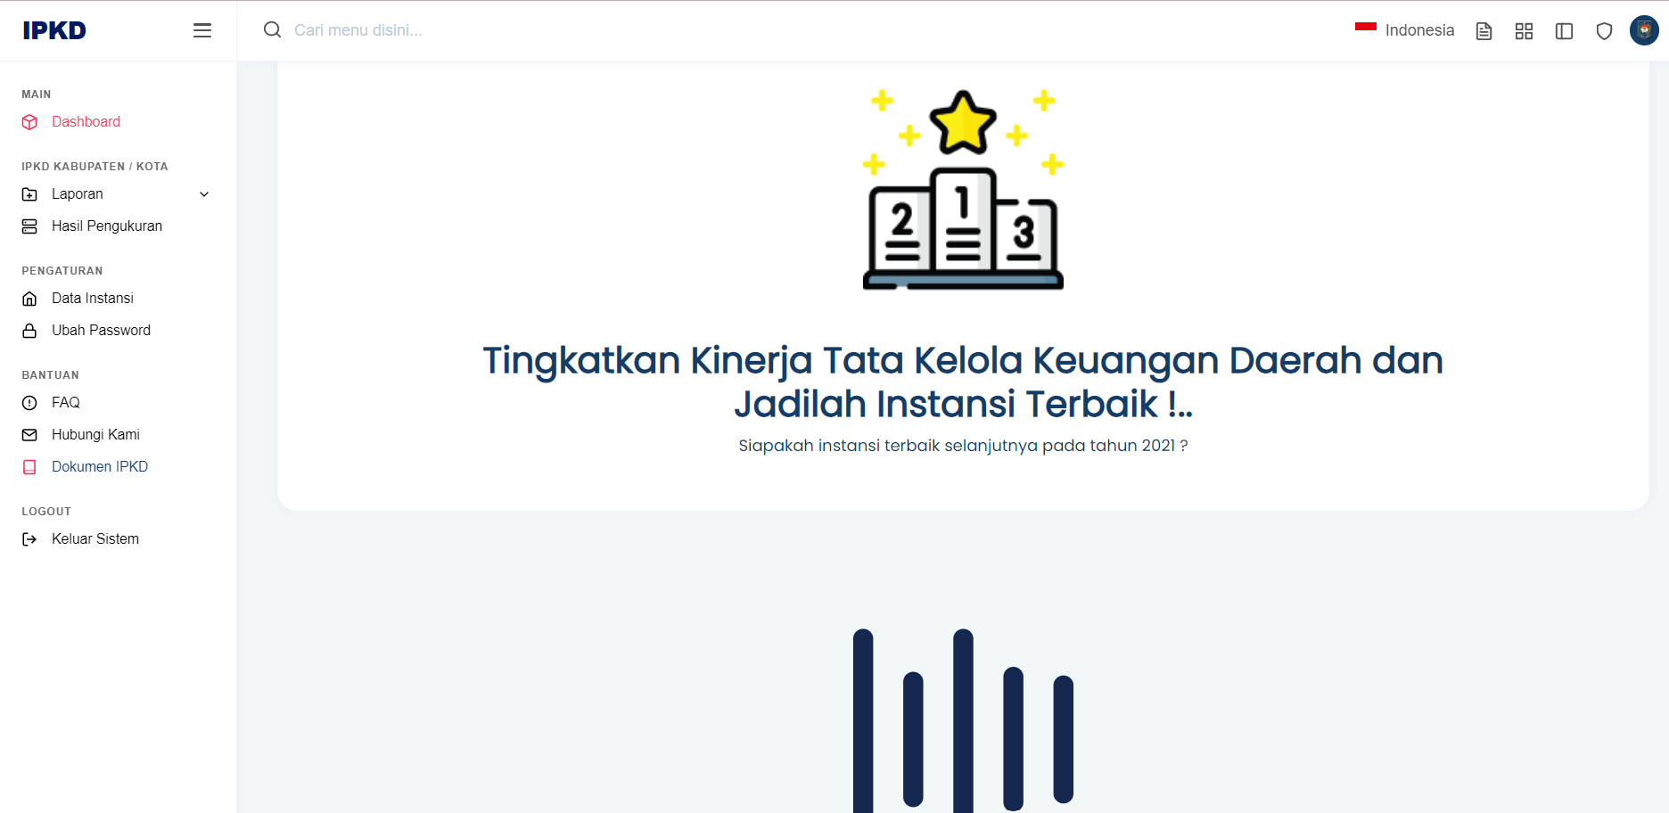
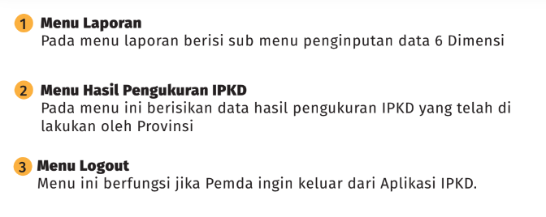
KEMENTERIAN DALAM NEGERI
REPUBLIK INDONESIA
APLIKASI PENGUKURAN INDEKS PENGELOLAAN KEUANGAN DAERAH
alamat web: http://ipkd-bpp.kemendagri.go.id/
TAMPILAN DASHBOARD APLIKASI
1
2
3

Slide 11
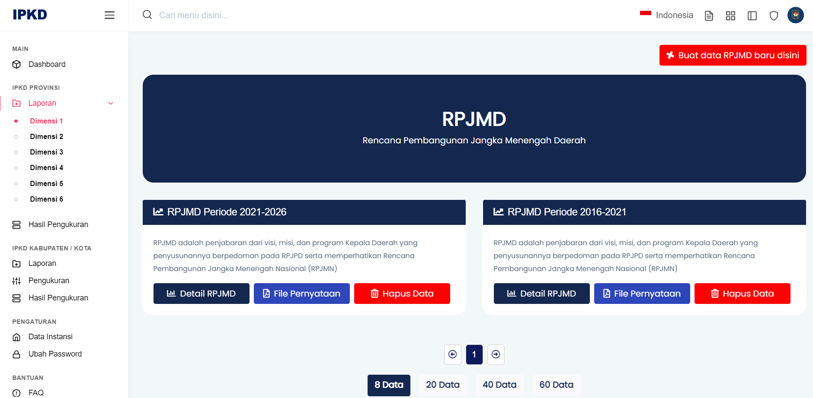
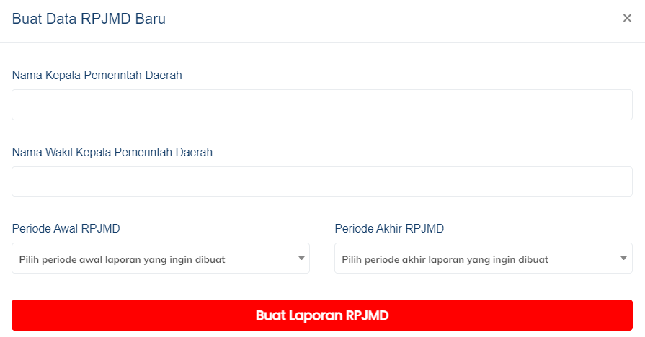
Dimensi-1 Kesesuaian Dokumen Perencanaan dan Penganggaran
KEMENTERIAN DALAM NEGERI
REPUBLIK INDONESIA
RPJMD
RKPD
KUA-PPAS
APBD

Slide 12
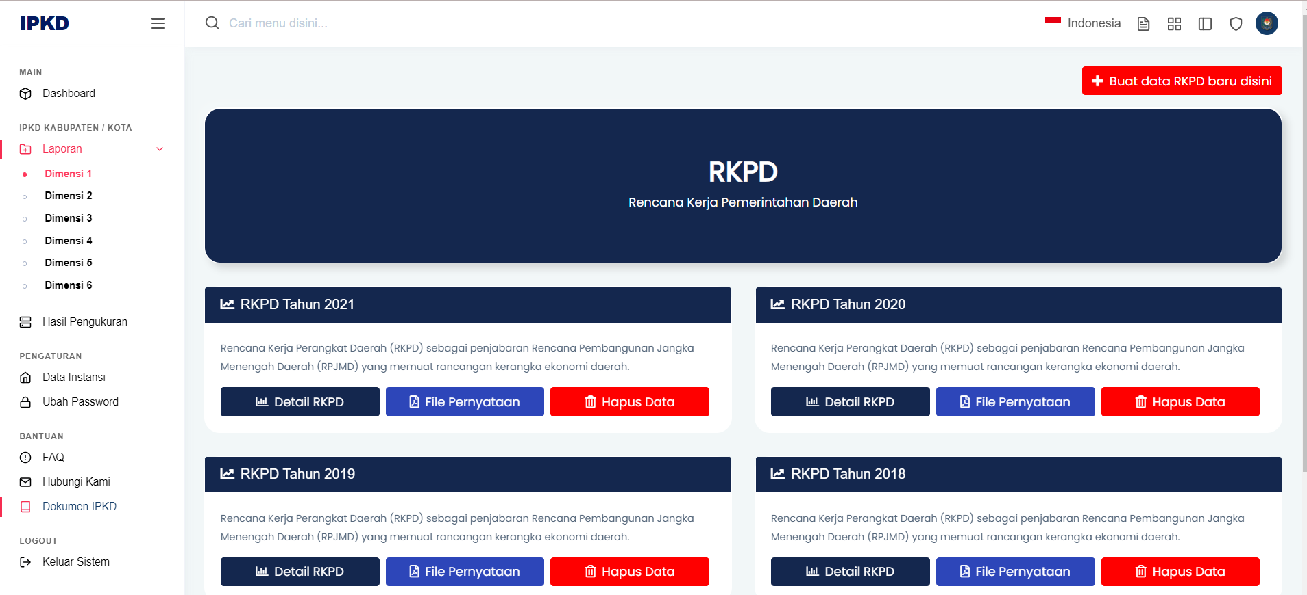
Dimensi-1 Kesesuaian Dokumen Perencanaan dan Penganggaran
KEMENTERIAN DALAM NEGERI
REPUBLIK INDONESIA
RPJMD
RKPD
KUA-PPAS
APBD

Slide 13
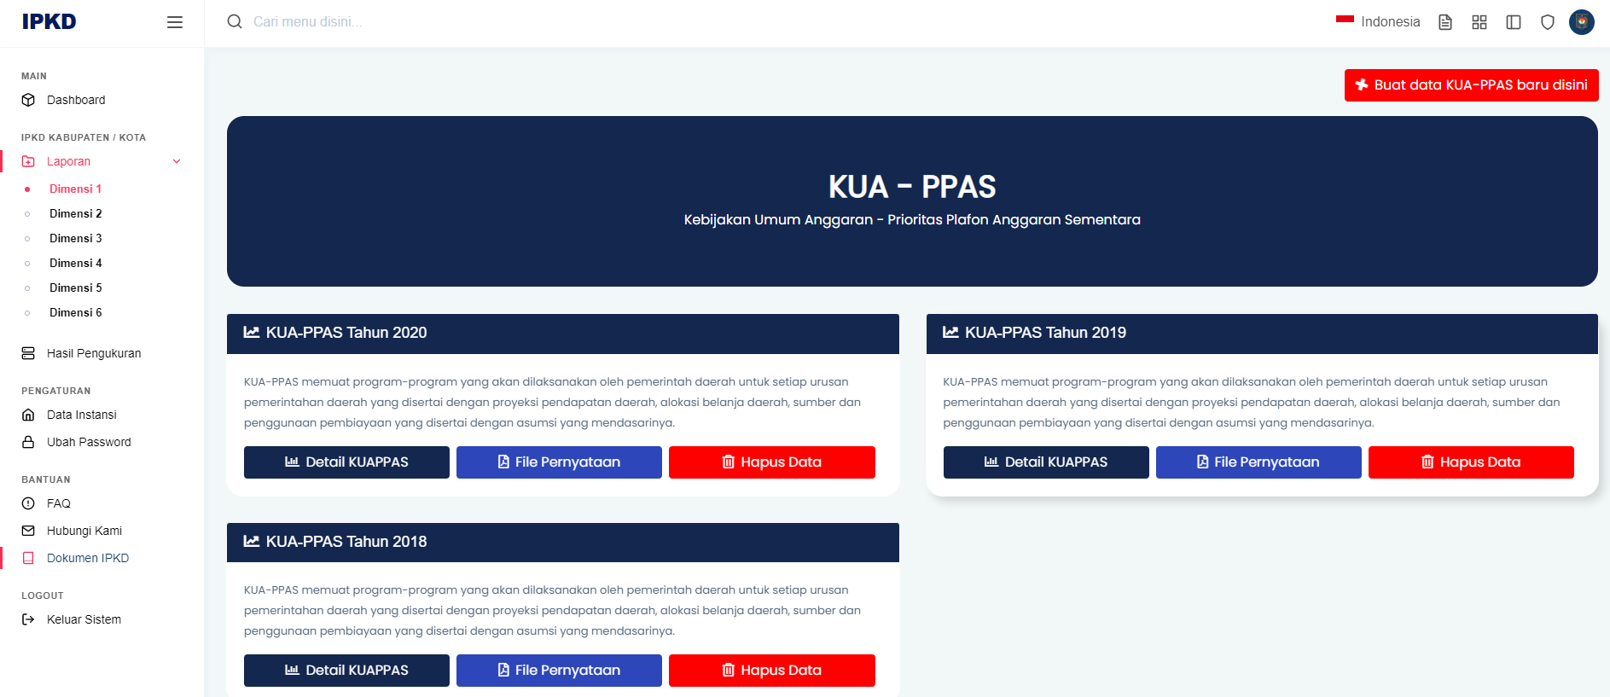
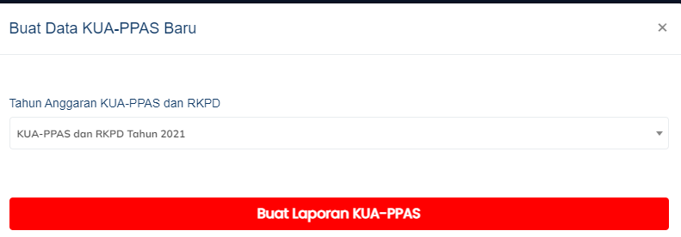
Dimensi-1 Kesesuaian Dokumen Perencanaan dan Penganggaran
KEMENTERIAN DALAM NEGERI
REPUBLIK INDONESIA
RPJMD
RKPD
KUA-PPAS
APBD

Slide 14
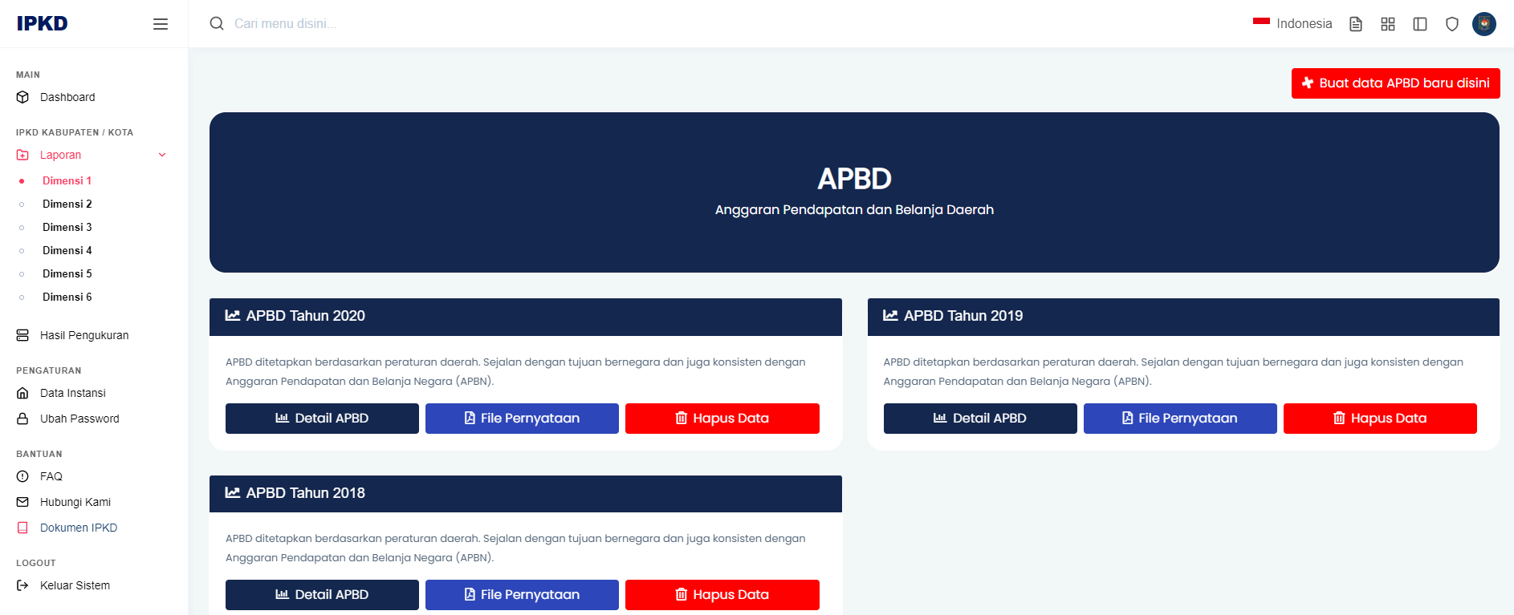
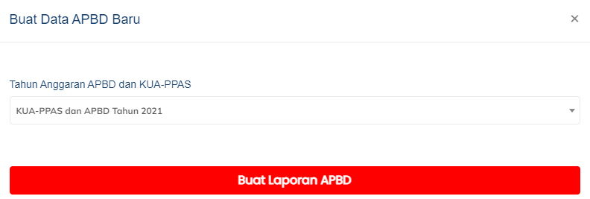
Dimensi-1 Kesesuaian Dokumen Perencanaan dan Penganggaran
KEMENTERIAN DALAM NEGERI
REPUBLIK INDONESIA
RPJMD
RKPD
KUA-PPAS
APBD

Slide 15
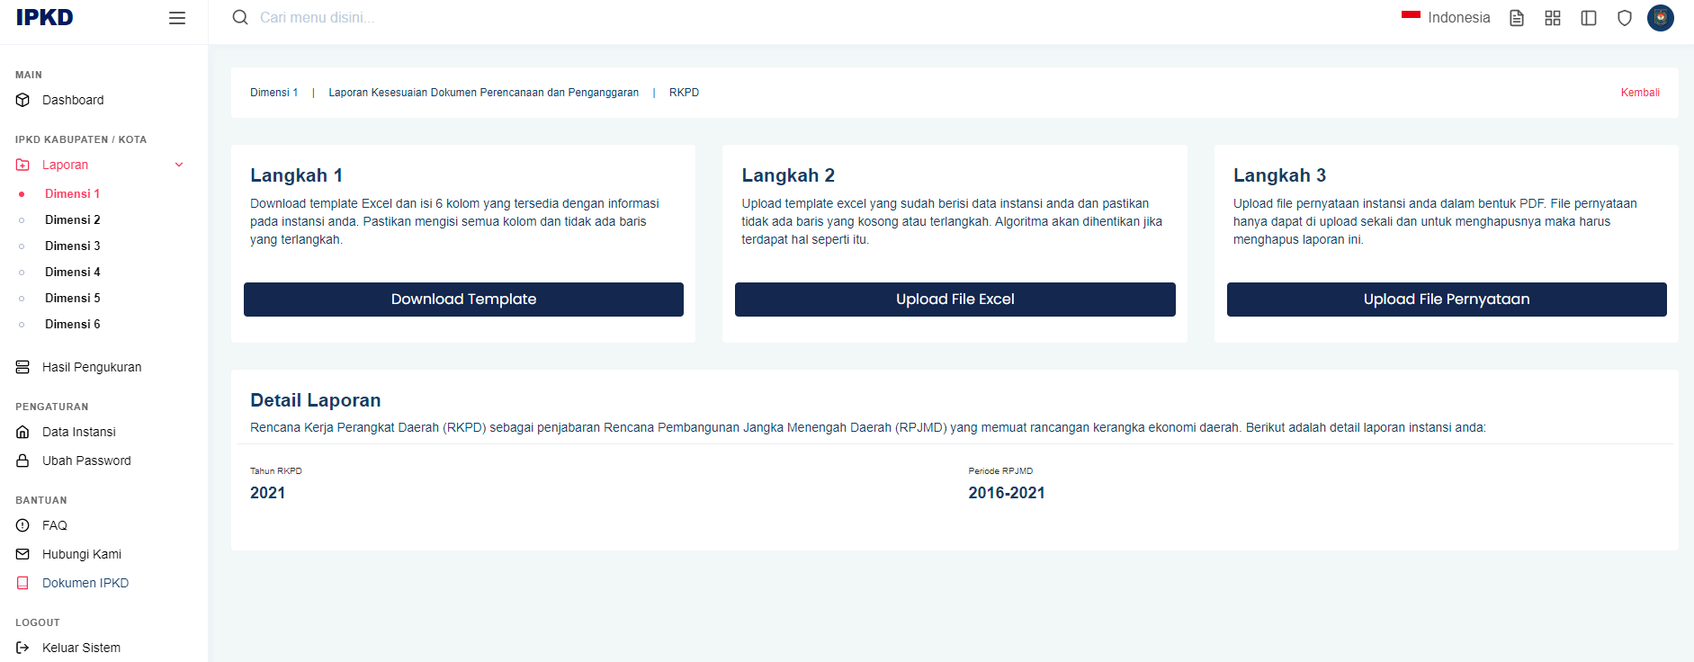
Cara Mengupload Dokumen
Dimensi-1 Kesesuaian Dokumen Perencanaan dan Penganggaran
KEMENTERIAN DALAM NEGERI
REPUBLIK INDONESIA
Contoh : Dokumen RKPD (Langkah yang sama untuk dok.KUAPPAS dan APBD

Slide 16
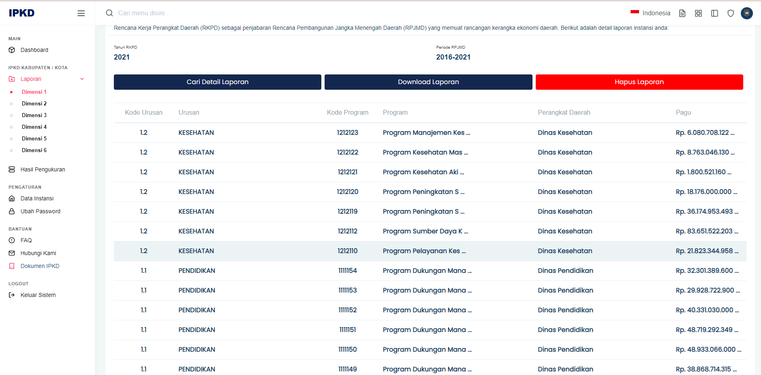
Cara Mengupload Dokumen
Dimensi-1 Kesesuaian Dokumen Perencanaan dan Penganggaran
KEMENTERIAN DALAM NEGERI
REPUBLIK INDONESIA
Contoh : Dokumen RKPD yang berhasil diupload maka akan muncul table sebagai berikut
Untuk mencari detil laporan
Untuk mendownload laporan
Untuk menghapus laporan

Slide 17
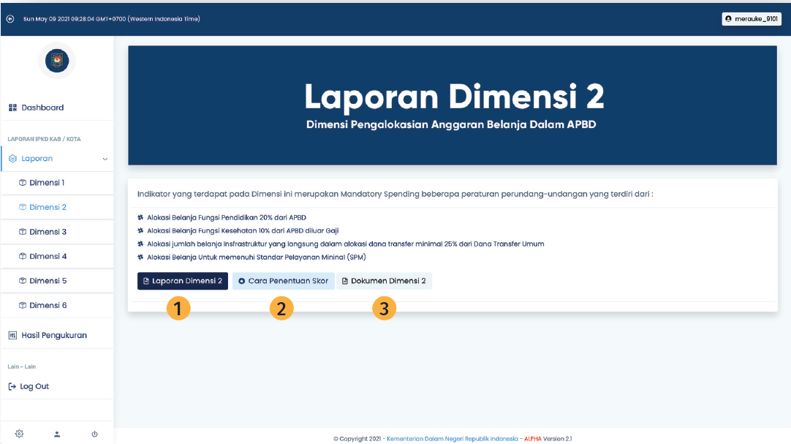
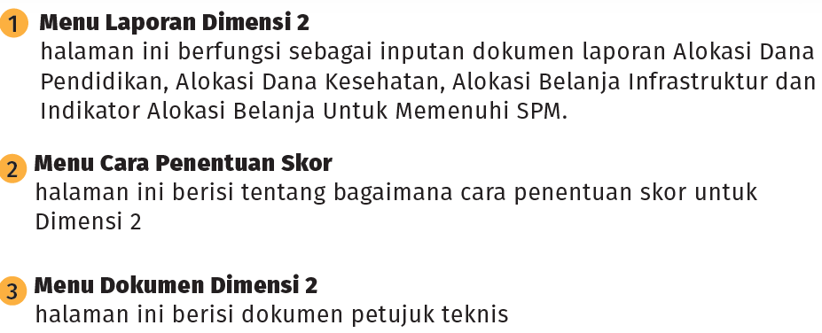
KEMENTERIAN DALAM NEGERI
REPUBLIK INDONESIA
Dimensi-2 Alokasi Belanja dalam APBD

Slide 18
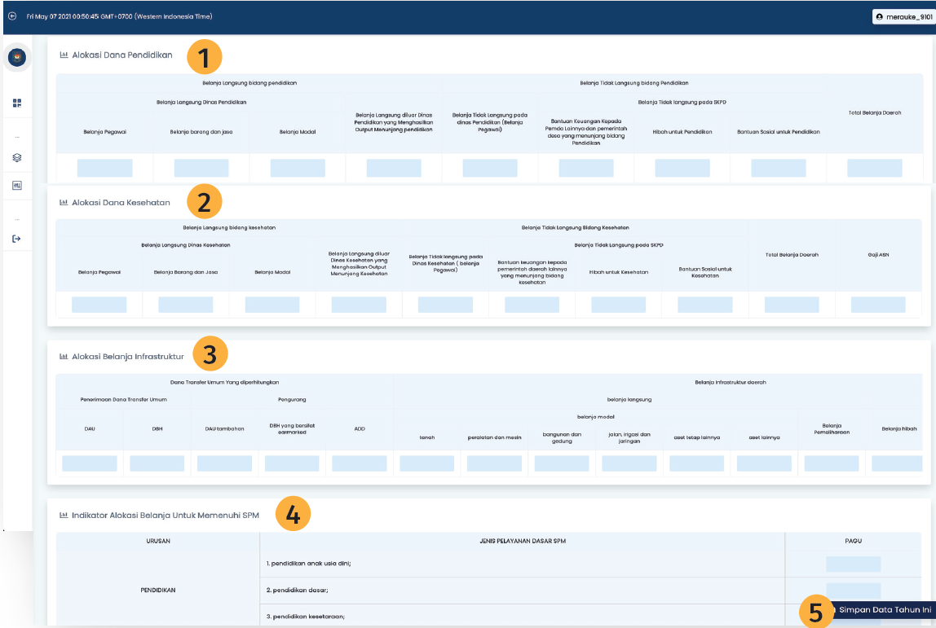
Cara Mengupload Dokumen
KEMENTERIAN DALAM NEGERI
REPUBLIK INDONESIA
Dimensi-2 Alokasi Belanja dalam APBD
Alokasi jumlah belanja untuk fungsi pendidikan min 20% dari APBD
Alokasi jumlah belanja untuk urusan kesehatan min 10% dari APBD
Alokasi jumlah belanja untuk infrastruktur min 25%
Alokasi jumlah belanja untuk memenuhi SPM sesuai perundang-undangan
SUMBER DATA :
PERUBAHAN APBD

Slide 19
KEMENTERIAN DALAM NEGERI
REPUBLIK INDONESIA
1 | Informasi Ringkasan Dokumen RKPD
2 | Informasi Kebijakan Umum Anggaran
3 | Informasi Ringkasan Dokumen Prioritas dan Plafon Anggaran
4 | Informasi Ringkasan Dokumen RKA SKPD
5 | Informasi Ringkasan Dokumen RKA PPKD
6 | Informasi Ringkasan Dokumen Rancangan Peraturan Daerah tentang APBD
7 | Informasi Peraturan Daerah tentang APBD
8 | Informasi Peraturan Kepala Daerah tentang Penjabaran APBD
9 | Informasi Ringkasan DPA SKPD
10 | Informasi DPA PPKD
11 | Informasi Realisasi Pendapatan Daerah
12 | Informasi Realisasi Belanja Daerah
13 | Informasi Realisasi Pembiayaan Daerah
14 | Informasi Ringkasan Dokumen Rancangan Perubahan APBD
15 | Informasi Peraturan Daerah tentang Perubahan APBD
16 | Informasi Peraturan Kepala Daerah tentang Penjabaran Perubahan APBD
17 | Informasi Ringkasan RKA Perubahan APBD
18 | Informasi Rencana Umum Pengadaan
19 | Informasi SK Kepala Daerah tentang Pejabat Pengelola Keuangan Daerah
20 | Informasi Peraturan Kepala Daerah tentang Kebijakan Akuntansi
21 | Informasi Laporan Arus Kas
22 | Informasi Laporan Realisasi Anggaran Seluruh SKPD
23 | Informasi Laporan Realisasi Anggaran PPKD
24 | Informasi Neraca
25 | Informasi CaLK Pemerintah Daerah
26 | Informasi Laporan Keuangan BUMD/Perusahaan Daerah
27 | Informasi Laporan Akuntabilitas dan Kinerja Tahunan Pemerintah Daerah
28 | Informasi Penetapan Perda Pertanggunjawaban Pelaksanaan APBD
29 | Informasi Opini BPK RI
Dimensi-3 Transparansi Pengelolaan Keuangan Daerah
KETEPATAN WAKTU :
TGL UNGGAH – TGL PENETAPAN $≤$ 30 HARI
KETERAKSESAN : LINK/URL WEB PEMDA DAPAT DIAKSES TANPA VERIFIKASI (PASSWORD, USERNAME, DLL)
Keterangan : Diskominfo berkoordinasi dengan Bappeda dan BPKAD dalam mengunggah 29 dokumen ke dalam website pemda

Slide 20
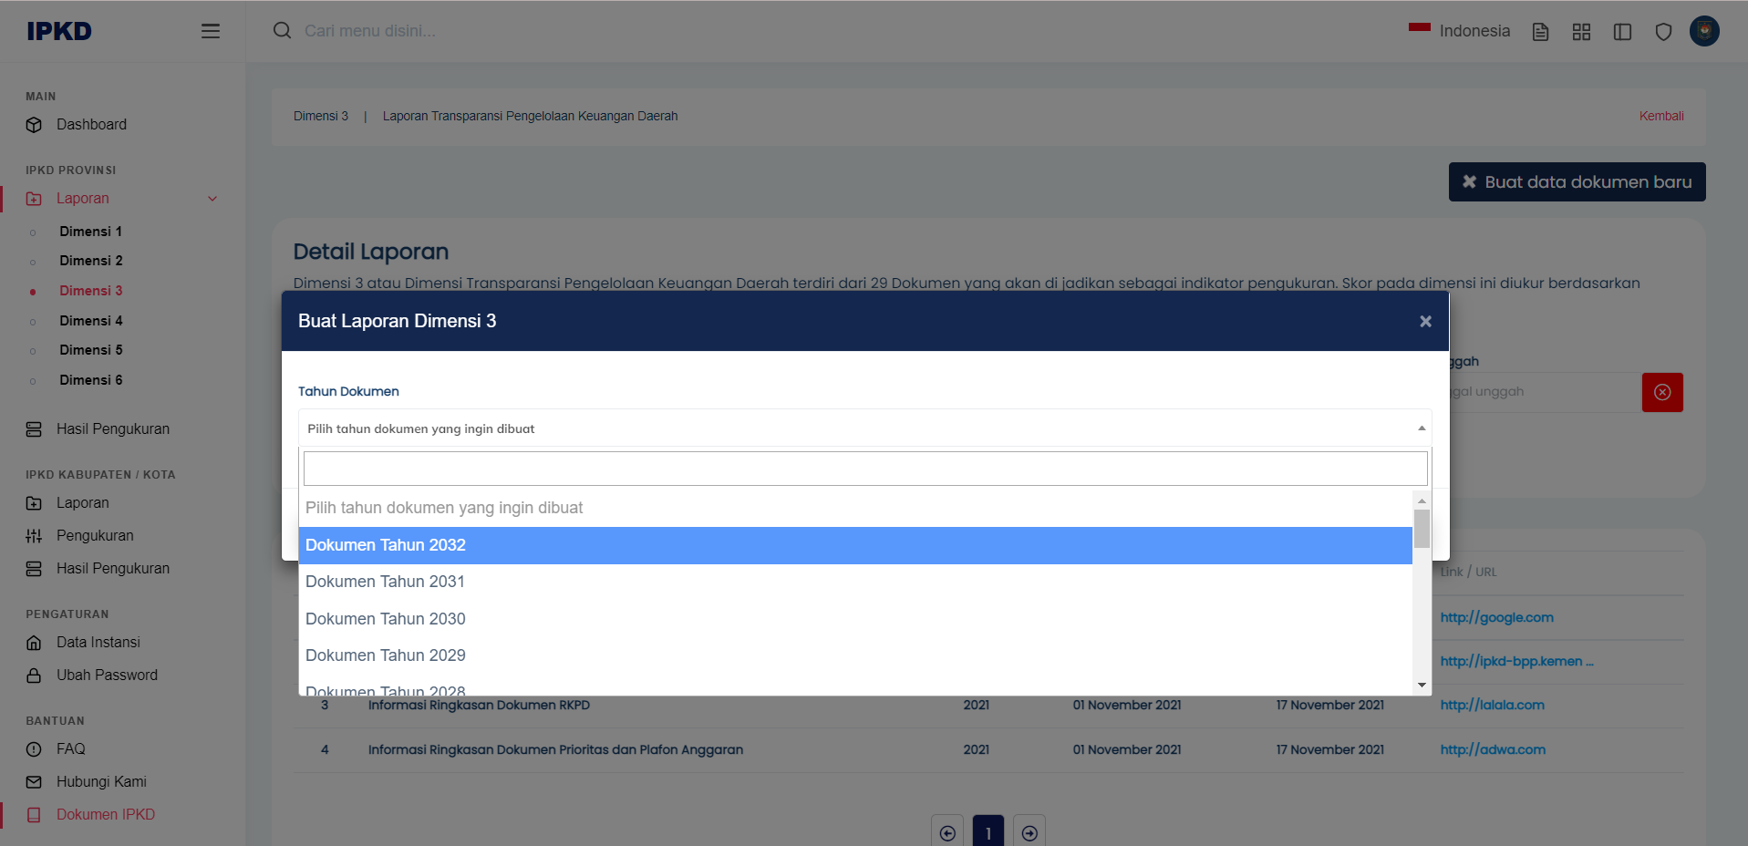
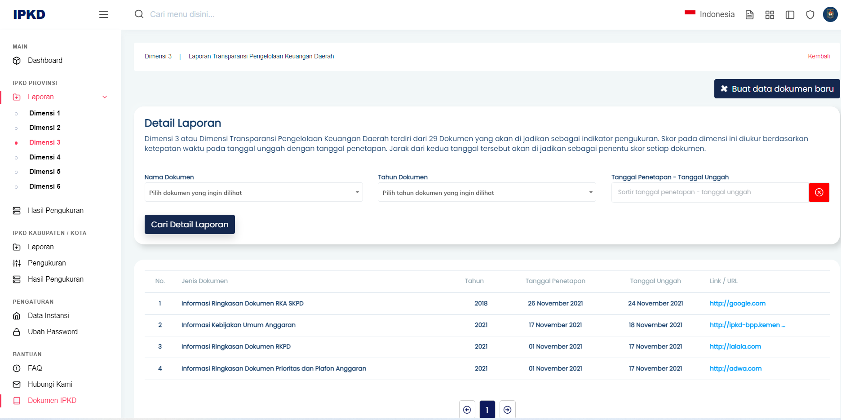
KEMENTERIAN DALAM NEGERI
REPUBLIK INDONESIA
Dimensi-3 Transparansi Pengelolaan Keuangan Daerah
Cara Mengupload Dokumen

Slide 21
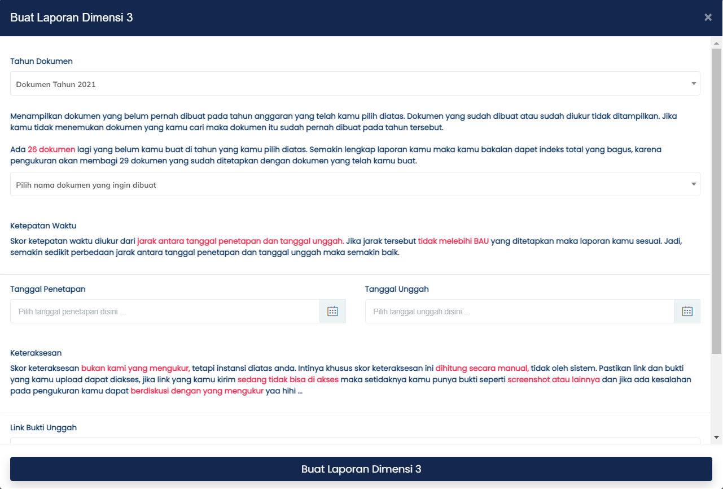
KEMENTERIAN DALAM NEGERI
REPUBLIK INDONESIA
Dimensi-3 Transparansi Pengelolaan Keuangan Daerah
1
Klik untuk memilih dokumen yang akan diunggah
2
Pilih tanggal penetapan dokumen (tanggal yang bertanda-tangan)
3
Pilih tanggal unggah dokumen pada website pemda
4
Unggah Screenshoot bukti berupa tampilan dokumen yang dibuka pada web, dengan menampilkan URL web
5
Tahap terakhir, klik tombol ini

Slide 22
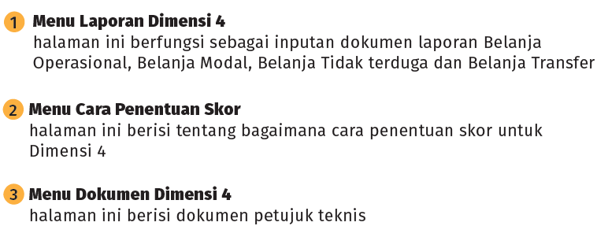
KEMENTERIAN DALAM NEGERI
Dimensi-4 Penyerapan Anggaran
REPUBLIK INDONESIA
SUMBER DATA :
LRA pada LKPD
Penyerapan Anggaran Belanja Operasional $≥$ 80%
Penyerapan Anggaran Belanja Operasional ≥ 80%
Penyerapan Anggaran Belanja Modal $≥$ 80%
Penyerapan Anggaran Belanja Modal ≥ 80%
Penyerapan Anggaran Belanja Tidak Terduga $≥$ 80%
Penyerapan Anggaran Belanja Tidak Terduga ≥ 80%
Penyerapan Anggaran Belanja Transfer $≥$ 80%
Penyerapan Anggaran Belanja Transfer ≥ 80%

Slide 23
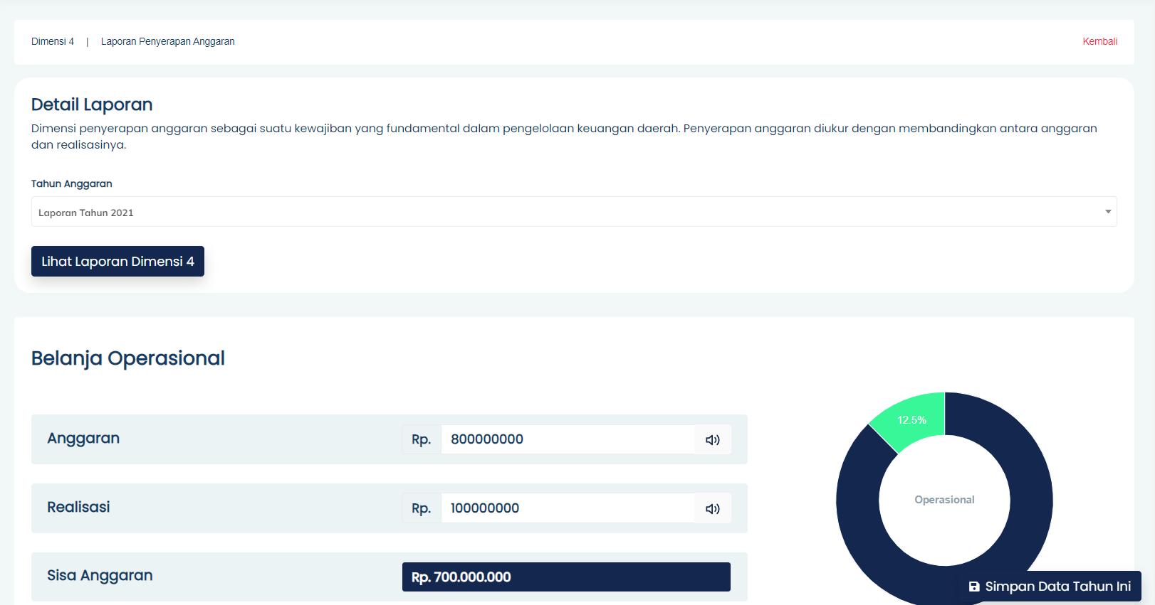
Cara Mengupload Dokumen
KEMENTERIAN DALAM NEGERI
REPUBLIK INDONESIA
Dimensi-4 Penyerapan Anggaran
Ketik Anggaran dan Realisasi utk Belanja Operasional dan Belanja Modal, sesuai pada dok.LRA
SUMBER DATA :
LRA pada LKPD

Slide 24
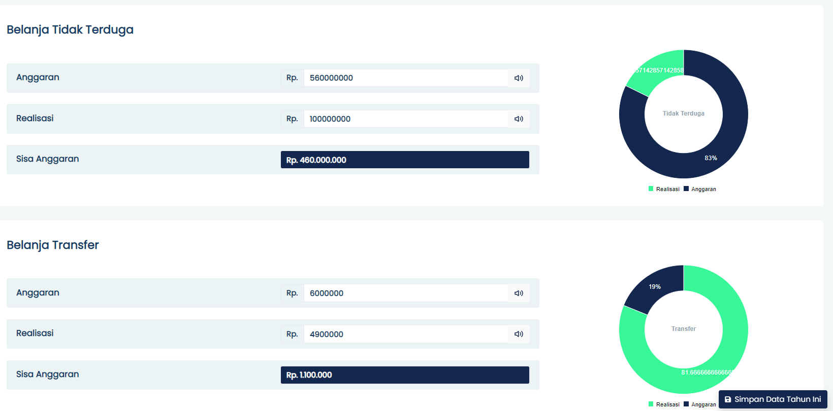
Cara Mengupload Dokumen
KEMENTERIAN DALAM NEGERI
REPUBLIK INDONESIA
Dimensi-4 Penyerapan Anggaran
Ketik Anggaran dan Realisasi utk Belanja Tidak Terduga dan Belanja Transfer, sesuai pada dok.LRA
SUMBER DATA :
LRA pada LKPD

Slide 25
Formula Dimensi Kondisi Keuangan Daerah
KEMENTERIAN DALAM NEGERI
REPUBLIK INDONESIA
Dimensi-5 Kondisi Keuangan Daerah
No | Indikator | Definisi | Formula
1. | Kemandirian Keuangan | Kemandirian keuangan adalah suatu kondisi pemerintah daerah tidak rentan terhadap sumber pendanaan di luar kendalinya atau pengaruhnya, baik dari sumber-sumber dalam negeri maupun luar negeri. | $$\frac{Total PAD }{total pendapatan}$$
No | Indikator | Definisi | Formula
2. | Fleksibilitas Keuangan | Fleksibilitas keuangan adalah suatu kondisi pemerintah daerah dapat meningkatkan sumber daya keuangan untuk menghadapi peningkatan komitmen, baik melalui peningkatan pendapatan atau peningkatan kapasitas utang (debt capacity). | $$\frac{(total pendapatan – DAK) }{(total kewajiban + belanja pegawai)}$$
SUMBER DATA :
LO, Neraca, dan LRA pada LKPD
KETERANGAN:
Wajib diisi, perhatikan digit angka, jangan sampai salah ketik
No | Indikator | Definisi | Formula
3. | Solvabilitas Operasional | Solvabilitas operasional merupakan kemampuan pemerintah daerah dalam menghasilkan pendapatan untuk menutupi beban operasional pemerintah selama periode anggaran. | $$\frac{\begin{aligned} \\ Total pendapatan LO – pendapatan DAK LO) \end{aligned}}{total beban LO.}$$

Slide 26
Formula Dimensi Kondisi Keuangan Daerah
KEMENTERIAN DALAM NEGERI
REPUBLIK INDONESIA
Dimensi-5 Kondisi Keuangan Daerah
No | Indikator | Definisi | Formula
4. | Solvabilitas Jangka Pendek | Solvabilitas keuangan jangka pendek menunjukkan kemampuan pemerintah daerah untuk memenuhi kewajiban keuangannya yang jatuh tempo dalam waktu kurang atau sama dengan 12 bulan. | $$\frac{\begin{aligned} \\ (Kas dan setara kas + Investasi Jk. Pendek) \end{aligned}}{Kewajiban Lancar}$$
No | Indikator | Definisi | Formula
5. | Solvabilitas Jangka Panjang | Solvabilitas jangka panjang merupakan kemampuan pemerintah daerah dalam memenuhi kewajiban jangka panjang. | $$\frac{Total aset tetap}{kewajiban jangka panjang}$$
SUMBER DATA :
LO, Neraca, dan LRA pada LKPD
No | Indikator | Definisi | Formula
6. | Solvabilitas Layanan | Solvabilitas layanan menunjukkan kemampuan pemerintah daerah untuk menyediakan dan mempertahankan kualitas pelayanan publik yang dibutuhkan dan diinginkan oleh masyarakat. | $$\frac{Total asset tetap }{jumlah penduduk}$$

Slide 27
Cara Mengupload Dokumen
Dimensi-5 Kondisi Keuangan Daerah
KEMENTERIAN DALAM NEGERI
REPUBLIK INDONESIA
Untuk memulai, klik tombol ini
1
2
Pilih klaster kemampuan fiscal daerah berdasarkan PMK tahun berkenaan
3
Pilih tahun anggaran yang ingin diinput
4
Ketik jumlah penduduk daerah Anda

Slide 28
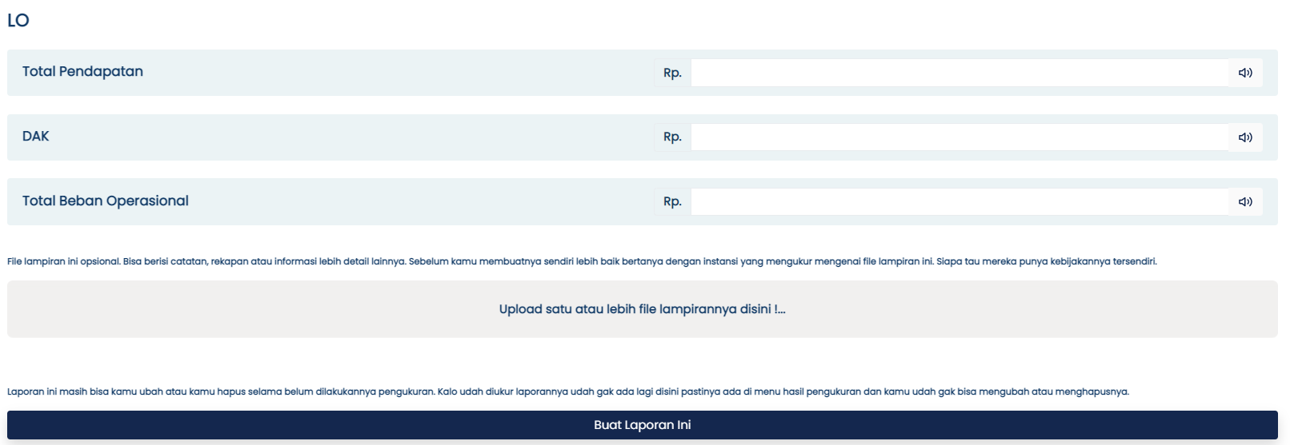
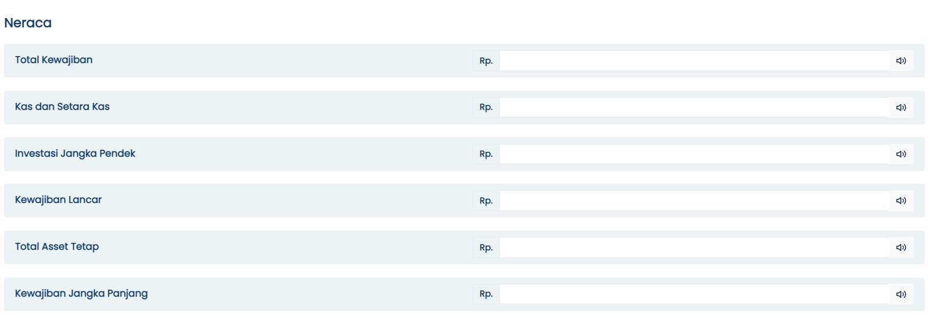
Cara Mengupload Dokumen
Dimensi-5 Kondisi Keuangan Daerah
KEMENTERIAN DALAM NEGERI
REPUBLIK INDONESIA
5
7
6
8
9

Slide 29
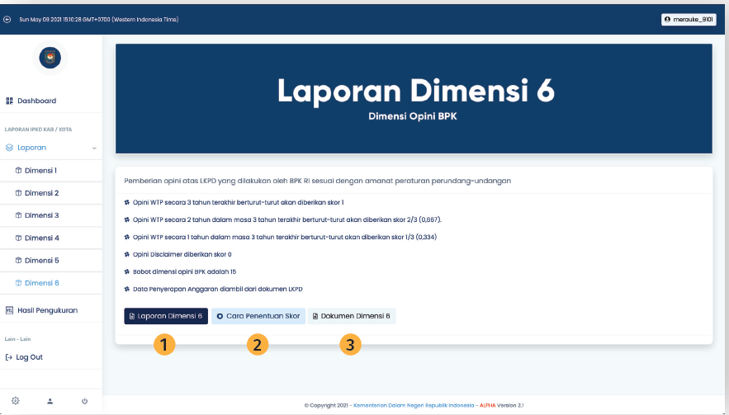
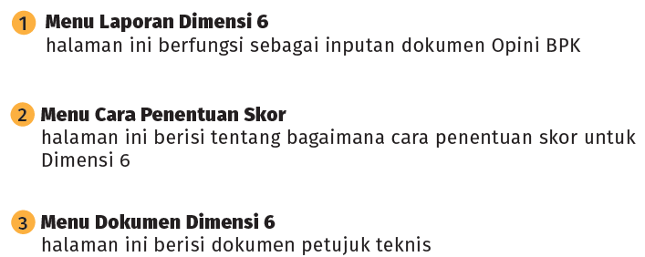
Cara Mengupload Dokumen
KEMENTERIAN DALAM NEGERI
REPUBLIK INDONESIA
Dimensi-6 Opini BPK atas LKPD

Slide 30
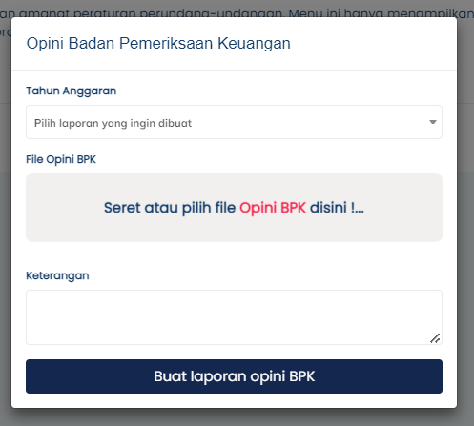
Cara Mengupload Dokumen
KEMENTERIAN DALAM NEGERI
REPUBLIK INDONESIA
Dimensi-6 Opini BPK atas LKPD
1
1. Klik tombol
2. Pilih TA berkenaan
3. Browse file Bukti WTP
4. Ketik Keterangan
5. Klik untuk membuat laporan
2
KET : HANYA LAPORAN WTP YANG DIUNGGAH
3
4
5

Slide 31
KEMENTERIAN DALAM NEGERI
REPUBLIK INDONESIA
Terima Kasih

